Slide 1
Филтрация на вино с
FILTROX Filter Media
March 2016

Slide 2
Съдържание
Филтърни листове,поставка и филтърна рамка за филтрация на вино
Филтрация на вино с FILTROX filter media
Приложение на мембранни свещи при филтрация на вино
FIBRAFIX® TX-R за премахване на TCA, TBA and TeCA

Slide 3
Филтърни листове,поставка и филтърна рамка за филтрация на вино

Slide 4
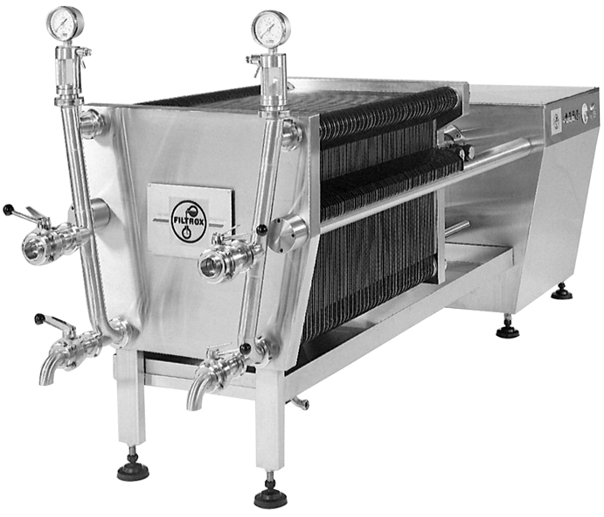
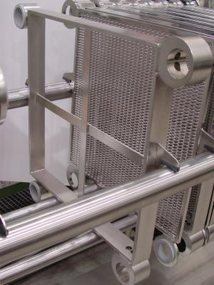
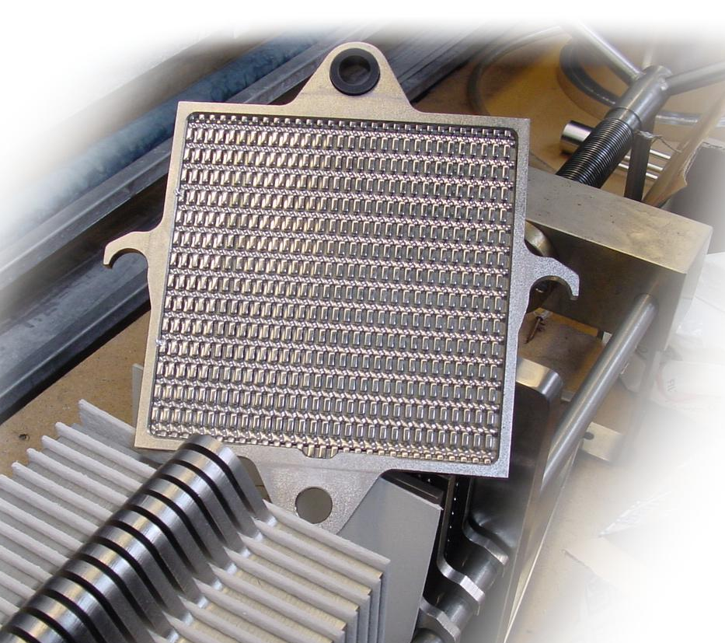
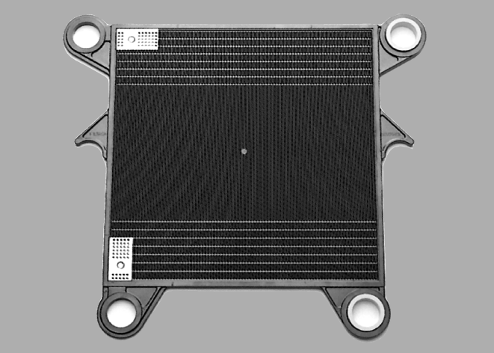
NOVOX: Поставка & филтърна
рамка
Sizes:
от 20x20cm
до 120x120cm

Slide 5
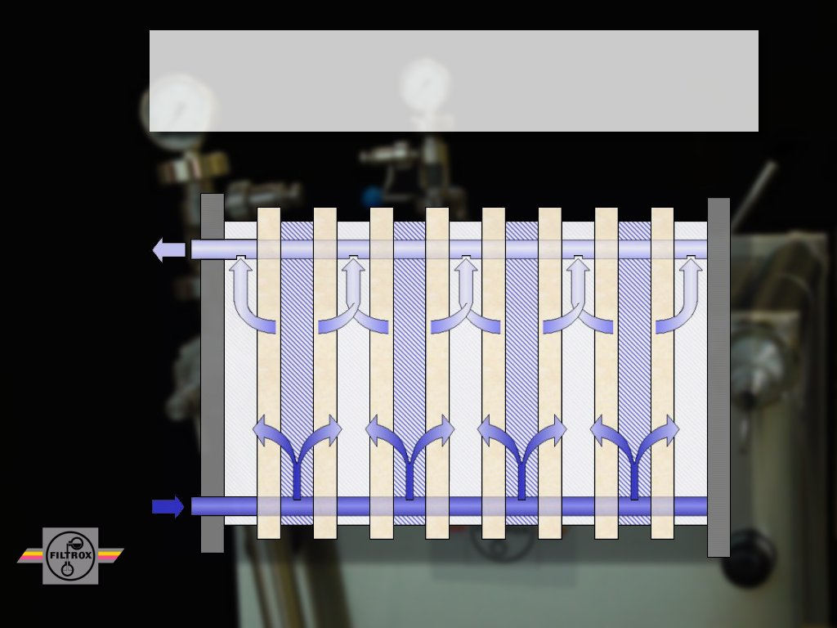
NOVOX – functional principle
Sheet Filter Functional Principle
Plates
Outlet
Filtrate
Inlet
Unfiltrate
Filter sheets

Slide 6
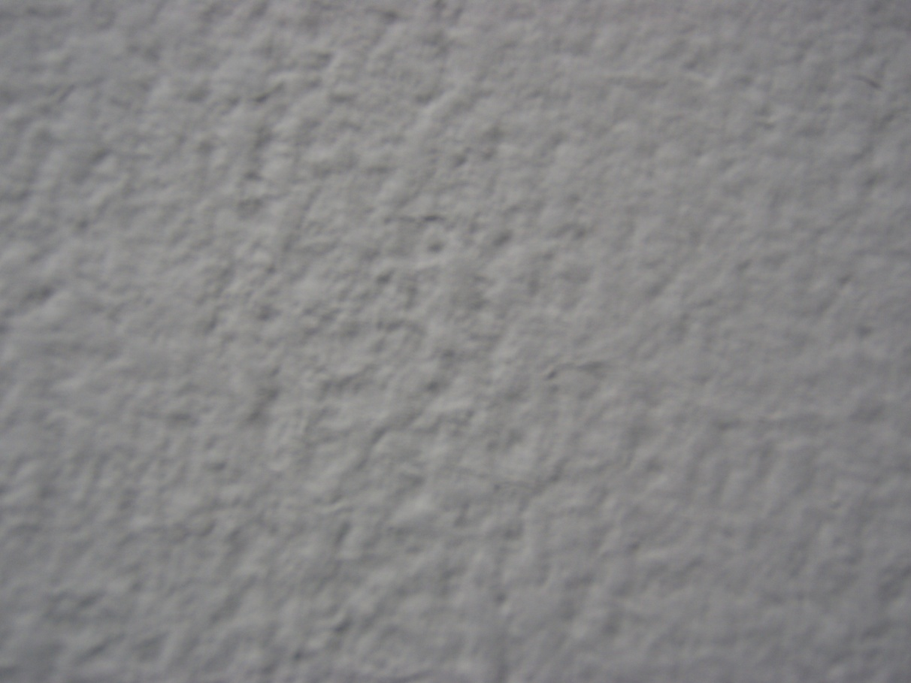
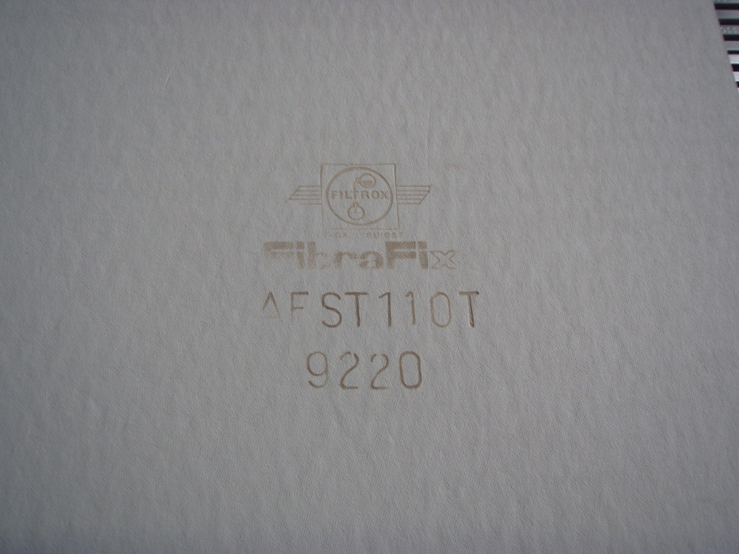
Двете страни на филтърния
лист
Нефилтърна страна (coarse surface)
Филтърна страна(fine surface with branding)

Slide 7
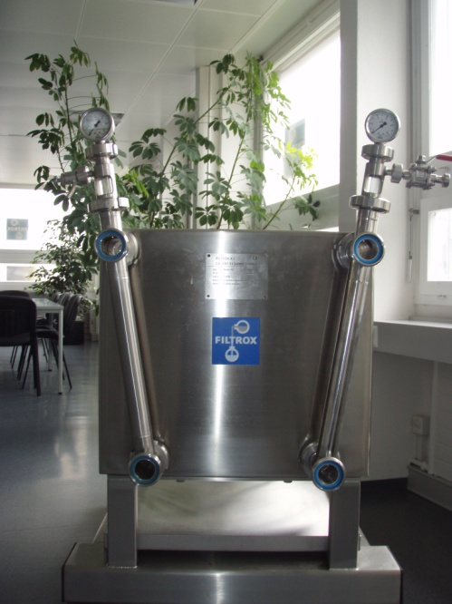
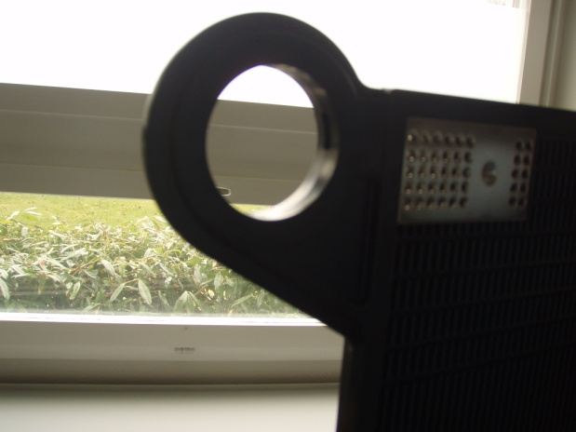
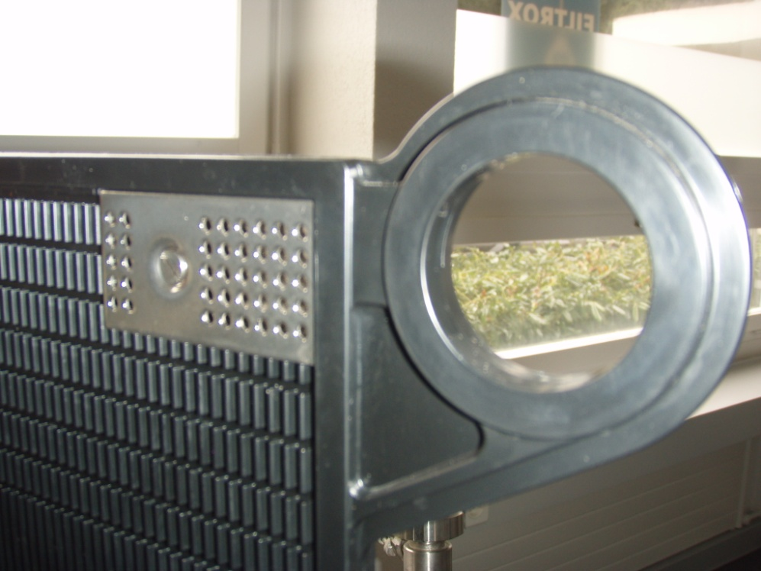
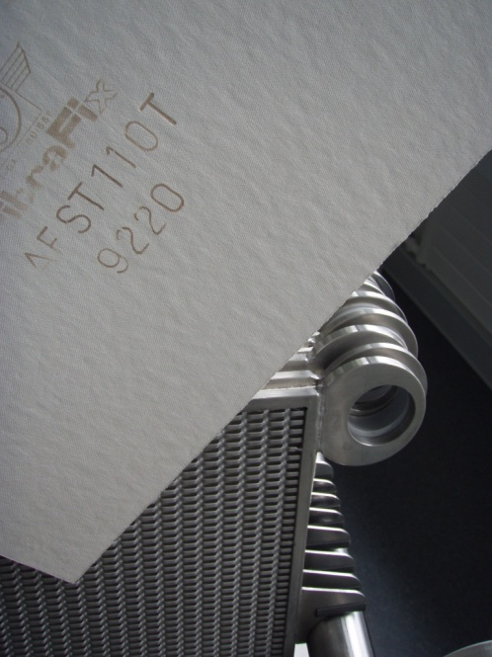
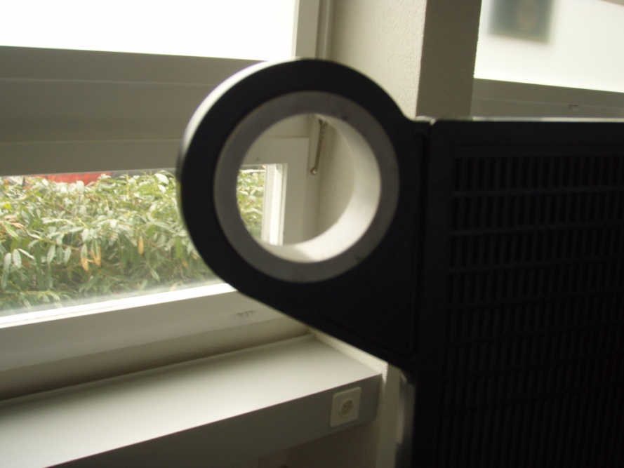
NOVOX – структура на филтъра

Slide 8
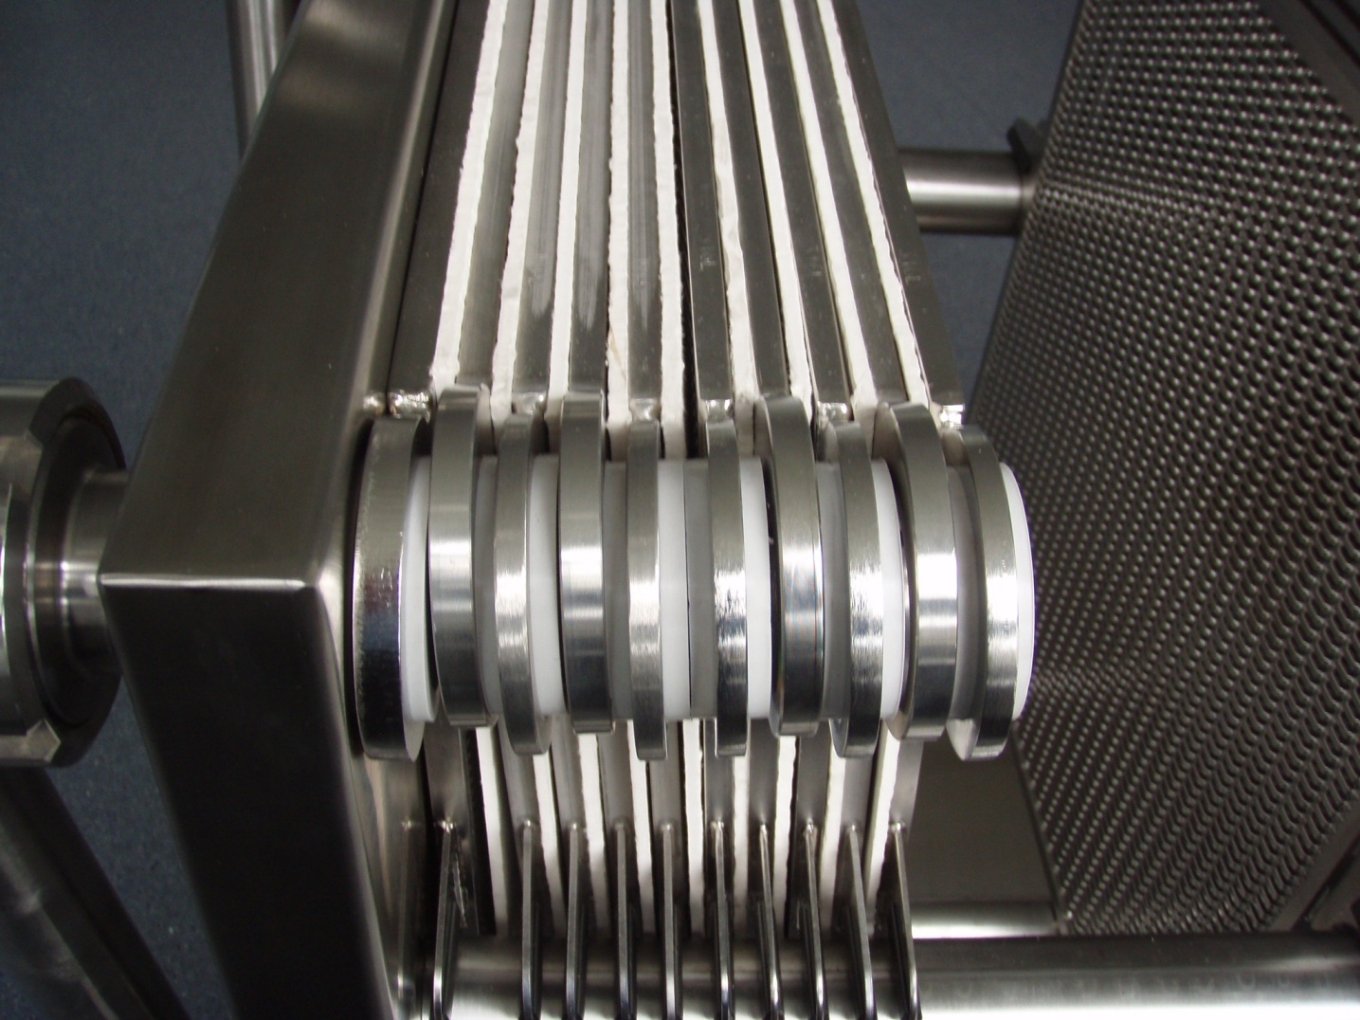
NOVOX - wetting the sheets
Before closing the filter, wet the pressure section of the filter sheets (from outside)

Slide 9

NOVOX - обезвъздушаване
По време на филтрация винаги обезвъздушавайте филтъра

Slide 10
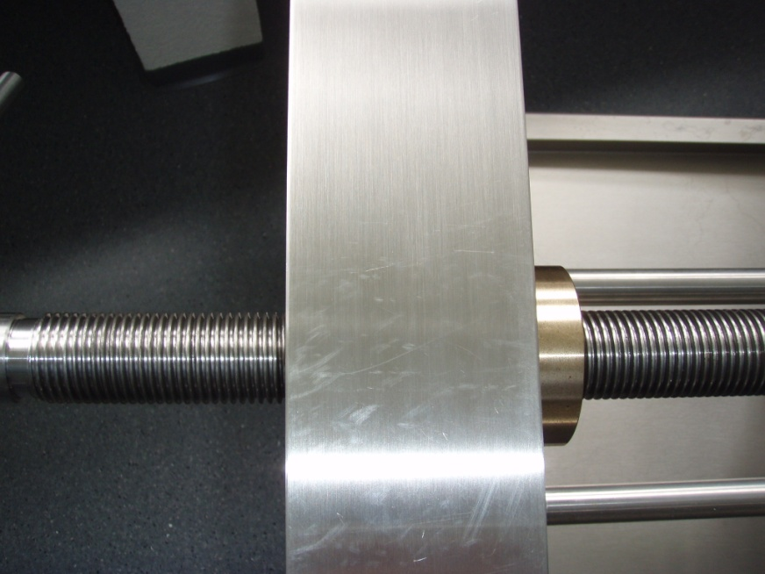
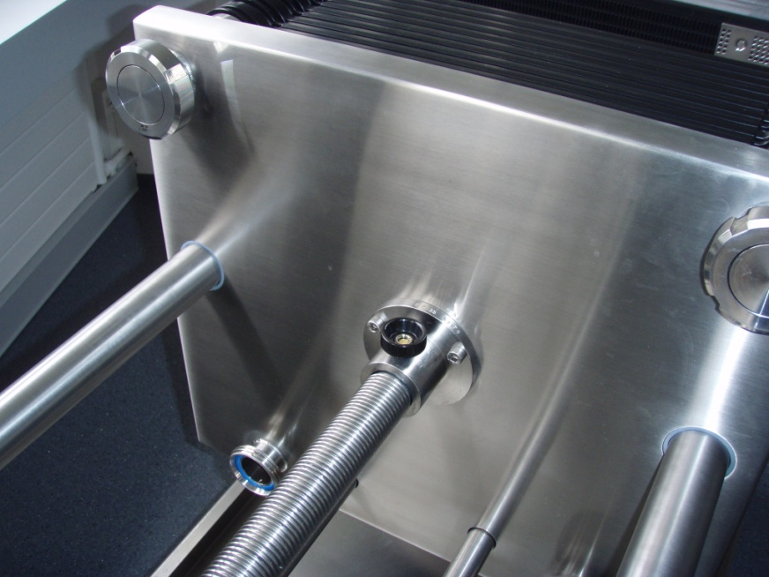
NOVOX - поддръжка
Поддръжка на поставката и филтърната рамка
Периодично почиствайте вала, използвайте високо качество продукти (→ power transmission)
Периодична смяна на уплътненията

Slide 11
NOVOX – параметри
Проверки по време на филтрация/ критичните стойности
Максимален дебит
2. Максимално диференциално налягане
3. Постоянен поток(без прекъсване)

Slide 12
Капацитет на филтърни
листове
Капацитет
Зависи от вида и обема на мътност
Зависи от предварителното филтриране
Зависи колко често биват почиствани

Slide 13
Възобновяване на филтърните
листове
Всеки ден след филтрация
15 мин с студена вода (обратно или по посока на филтрация)
15 мин с топла вода (40 - 45 °C (~ 110°F)
(обратно или по посока на филтрация)
20 – 30 мин стерилизация с гореща вода (80 - 90 °C (~ 185°F)
(по посока на филтрацията)
Охлаждане със студена вода
(по посока на филтрацията)

Slide 14
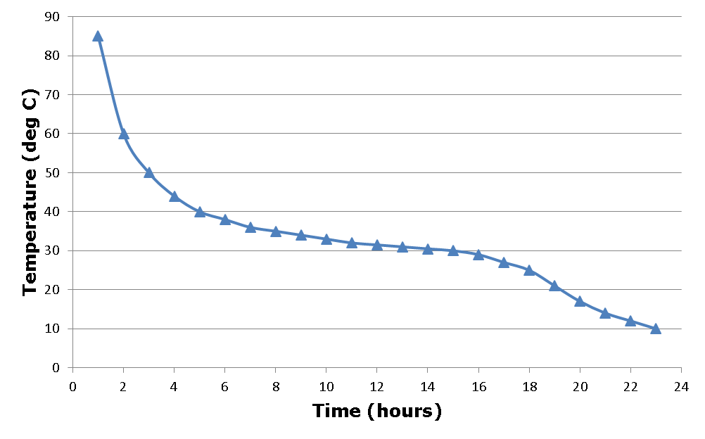
Охлаждане след хигенизация
Най-рискована температура за образуване на микроорганизми

Slide 15
Филтрация на вино с FILTROX
filter media

Slide 16
Защо филтрираме виното?
Срока на годност
Влияе се от следните фактори:
- pH (особено при по-високо от 3.8)
- съдържание на алкохол и остатъчна захар
- съдържание на SO₂ (особено при по-малко от 20 mg/l)
- температура на съхранение> 12°C (54˚F)
→→→ риска от образуване на бактерии е много голям !!!!
Външен вид
Всякакъв вид частици във виното се считат за дефект от потребителя.
Филтрираното вино изглежда по-добре в чашата.
      Съдържането на бактерии и други микроорганизми както и външния вид може да бъдат повлияни от филтрацията

Slide 17
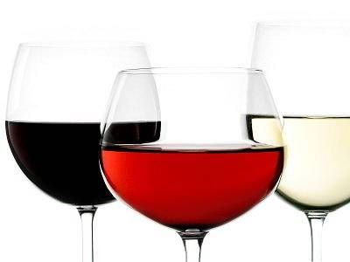
Дебити за филтрация
Предварителна филтр.
Листове | Модули | Поток (gal/ft²hr) | Макс. Диференциално налягане(psi)
AF 20, AF 30, AF 31H | AF 23, AF 33 | 17 | 36
AF 40, AF 50 | AF 43, AF 53 | 17 | 36
AF 70, AF 100 | AF 73, AF 103 | 12 – 17 | 22 - 29
Листове | Модули | Поток (gal/ft²hr) | Макс. Диференциално наляганеe (psi)
AF 100 | AF 103 | 12 | 22
AF ST 110 | AF 113 | 8.6 | 22
AF ST 130 | AF 133 | 8.6 | 17
AF ST 140 | AF 143 | 7.4 | 17
Крайна филтр.
Размер на листовете:
40x40cm лист → 1.5 ft²
60x60cm лист → 3.5 ft²
Размер на модулите:
12” модул → 20 ft²
16” модул → 40 ft²
Примерна калкулация:
Actual flow rate = Rec. flow rate * ft² of sheet or module used * number of sheets or modules used
Filtration with AF ST 130 in a 40x40cm filter with 35 sheets:
8.6 gal/ft²hr * 1.5 ft² * 35 = 451.5 gal/hr

Slide 18
Дебити за филтрация
Предварителна филтр.
Листове | Модули | Поток (L/m²hr) | Макс. Диференциално налягане(bar)
AF 20, AF 30, AF 31H | AF 23, AF 33 | 700 | 2.5
AF 40, AF 50 | AF 43, AF 53 | 700 | 2.5
AF 70, AF 100 | AF 73, AF 103 | 500 – 700 | 1.5 - 2
Листове | Модули | Поток (L/m²hr) | Макс. Диференциално налягане(bar)
AF 100 | AF 103 | 500 | 1.5
AF ST 110 | AF 113 | 350 | 1.5
AF ST 130 | AF 133 | 350 | 1.2
AF ST 140 | AF 143 | 300 | 1.2
Крайна филтр.
Размер листове:
40x40cm лист → 0.14 m²
60x60cm лист → 0.33 m²
Размер модули:
12” модул → 1.8 m²
16” модул → 3.6 m²
Примерна калкулация:
Actual flow rate = Rec. flow rate * m² of sheet or module used * number of sheets or modules used
Filtration with AF ST 130 in a 40x40cm filter with 35 sheets:
350 L/m²hr * 0.14 m² * 35 = 1715 L/hr

Slide 19
Приложение на мембранни свещи при филтрация на вино

Slide 20
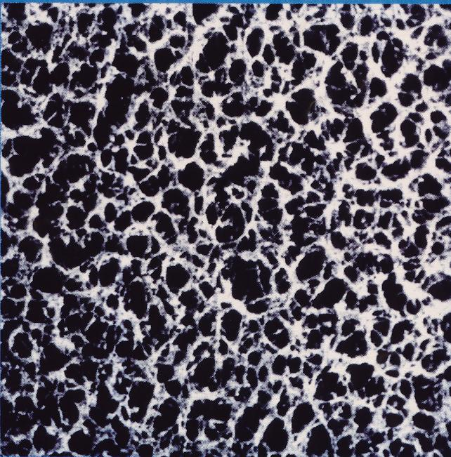
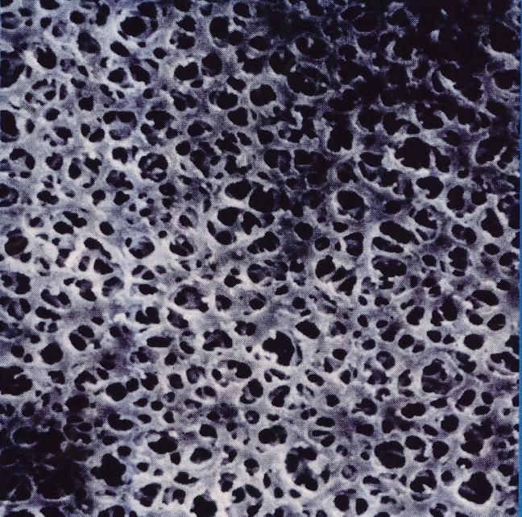
SEM – снимка на PES - мембрана
Структурата на порите е подобна на тази на гъба;
1000 „пласта“ един върху друг

Slide 21
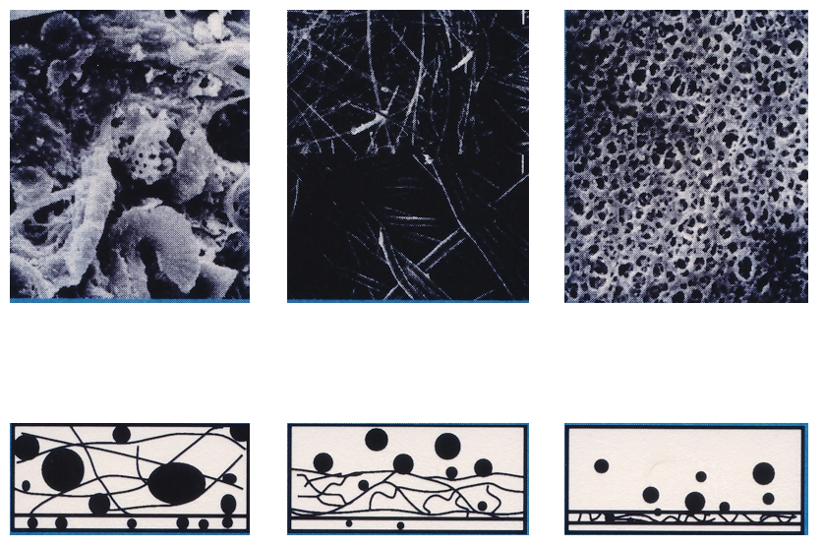
Видове филтри
Дълбочинен
Повърхностен
Мембранен

Slide 22
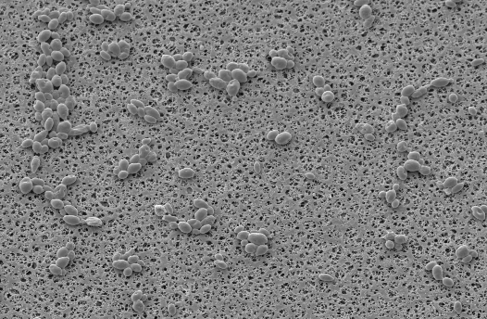
Мембранен филтър
Дрождени клетки върху 0.65 микронна мембрана

Slide 23
Най-добра комбинация филтърни листове и мембранни свещи
Избор на вид
Листове
AF ST 130
0.6 – 0.4 µm
Мембранни свещи
0.65 µm absolute
0.45 µm absolute
AF ST 140
0.4 – 0.2 µm

Slide 24
Пример

Slide 25
FIBRAFIX® TX-R
За премахване на TCA, TBA и TeCA

Slide 26
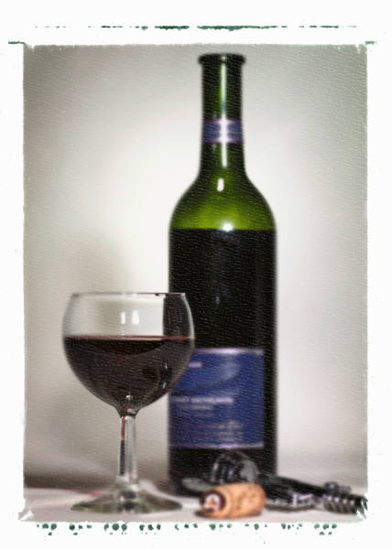
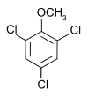
TCA / TBA / TeCA
Какво са TCA /TBA/TeCA ?
TCA = 2,4,6 –TRICHLOROANISOLE (or TeCA = TETRACHLOROANISOLE)
TBA = TRIBROMOANISOLE
Формула на
2,4,6-Trichloroanisole
Още наричан“корков вкус”

Slide 27
TCA / TBA / TeCA
TCA/TBA/TeCA са сериозен проблем във винената индустрия
Годишни загуби в световен мащаб от повредено вино:
> 1 милиард долара !!!!!!!
Произход на TCA/TBA/TeCA във виното?
корк
Дъбови бурета
Казани
Мухлясали стени на избата
Различни видове оборудване
Почистващи препарати с хлор

Slide 28
Образуване на TCA
Добре известен факт е, че TCA е резултат от микробиологичното метилиране на хлорофенолите, което произтича от третирането на корка с хипохлорид по време на производствения процес.
Също така може да се формира и от хлорни химикали като пентахлорофенол (биоцид използван за запазването на дървото)
Третия източник на трихлоропанизол е микробилогичното образуване на TCA от гъбички като Penecillium spec. (реакция с пентосепосфат→ образува фенол).
След това фенола е хлориран химически с участието на хипохлорит (OCL-).

Slide 29
Образуване на TBA
В Европа към края на 80те всичко съдържащо пентахлорофенол е забранено.
В САЩ пентахлорофенола е с ограничена употреба и недостъпен за масова употреба.
Разрешен ли е проблема с корковите петна???
За съжаление не→ ,но защо ?
Пентахлорофенола е заменен от триброфенол (TBP) в гъбичните и дървесни консерванти особено при опаковъчната индустрия (например за почистване и дезинфекция на контейнери).
В същото време употребата на TBP като защита от огън при дървото (например палетата) и при синтетичните материали се увеличава.
Триброфенола е както трихлорофенола анизол
(2, 4, 6 – триброманизол = TBA).
Резултат: TBA има същия мирис като TCA

Slide 30
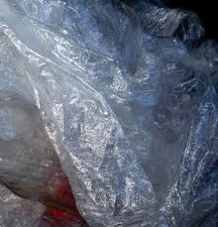
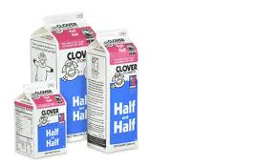
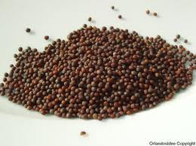
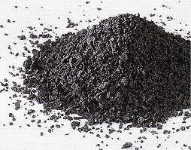
Методи за премахване на
TCA / TBA
Третиране с полителиен
Третиране с млечни продукти
Третиране с горчицени семена
Третиране с активен въглен
Бихте ли направили това при висококачественото си вино…???

Slide 31
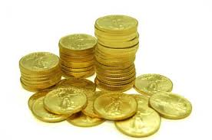
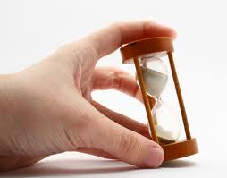
Методи за премахване на
TCA / TBA
Скъпи
Изискващи много време
И:
“скалпират” ароматната структура на виното

Slide 32
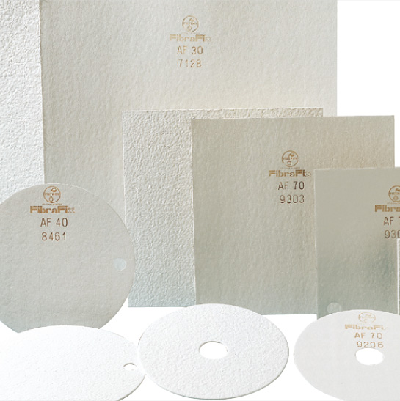
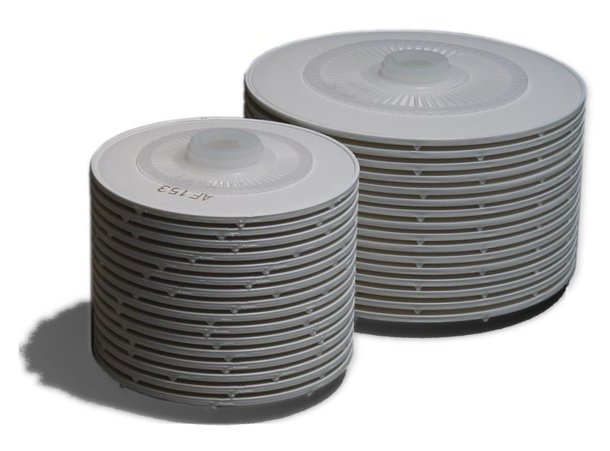
Методи за премахване на
TCA / TBA
Какво може да се направи….??
FIBRAFIX® TX-R

Slide 33



FIBRAFIX® TX-R
+
Experts in Filtration
Since 1938
FIBRAFIX® TX-R съдържа TRIEX®
(разработено заедно с G-3)
TRIEX® е неорганичен компонент способен да абсорбира TCA / TBA / TeCA
TCA TBA TeCA
Lock-and-key principle
→ very specific!
TRIEX®

Slide 34
FIBRAFIX® TX-R
Съобразно FDA (Администрация за храни и препарати) TRIEX® е класифициран като алуминиев силикат и в една категория с бентонит или каолин според закона на САЩ.
Това означава, че FIBRAFIX® TX-R филтърни листове могат да се използват в САЩ без никакъв проблем.

Slide 35
Изследователски център
Geisenheim
За да тества ефекта от третиране и капацитета на FIBRAFIX® TX-R филтърни листове, са направени множество опити в департамента “ Енология и Винени технологии” е изследователски център Geisenheim Research Center в Германия.
Анализ на TCA и TBA е проведен в департамента по “Микробиология и Биохимия”,
Анализ на ароматите е проведен в департамент “Вино-анализа и технология за напитките”.

Slide 36
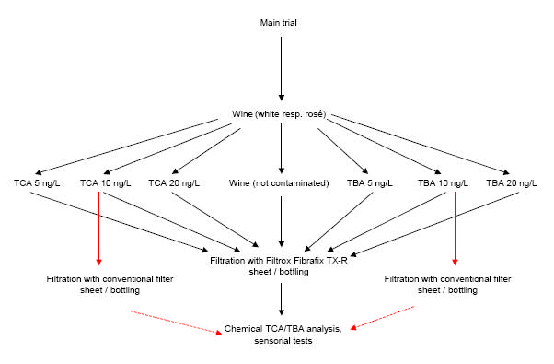
Geisenheim Research Center
Дизайн на екперимента

Slide 37
Geisenheim Research Center
Organoleptic detection limit TCA 5 ng/L

Slide 38
Geisenheim Research Center
In all samples the TBA-content after filtration was below the detection limit
Organoleptic detection limit TBA 5 ng/L

Slide 39
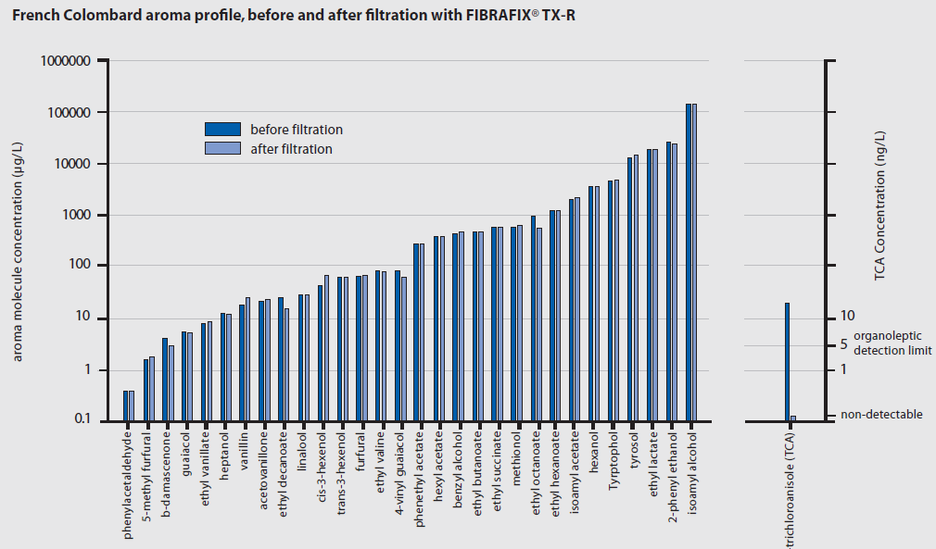
Структура на аромата
Какво се случва с ароматната структура на виното…??
Вазжните качество на виното не са отсранени !!

Slide 40
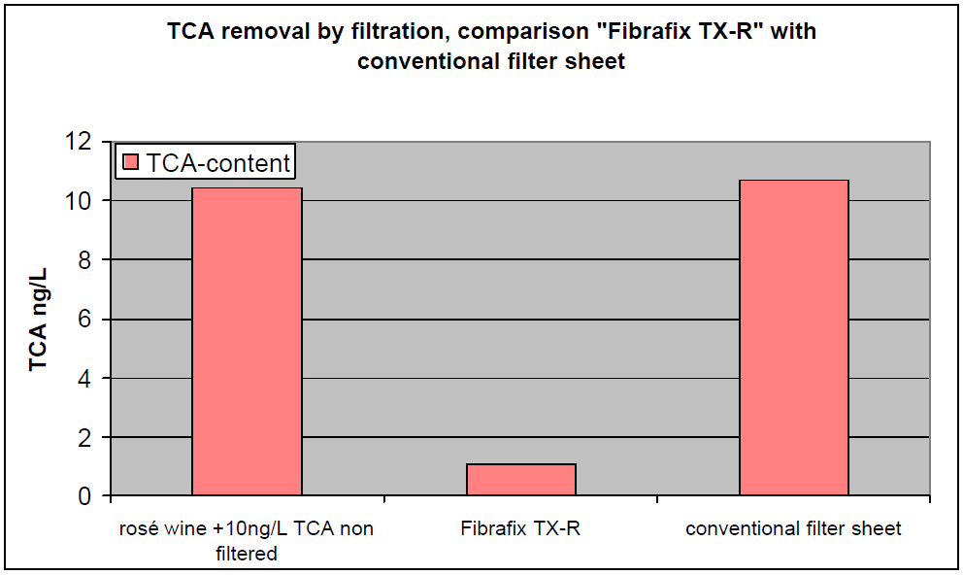
Geisenheim Research Center
Organoleptic detection limit TCA 5 ng/L

Slide 41
Изучаване на вкусовите
качества
Оценка
триъгълен тест, n = 22 тестер, 3 седмици след филтрация
бяло/ rosé
проби с 5, 10, 20 ng/L TCA респективно TBA
заразени
сравняващ тест на заразените и не заразените проби
контрол: проба с 5 ng/L срещу нулева
за контрол на тест панела

Slide 42
Изучаване на вкусовите
качества
Оценка , резултати
Всички тестери намерени въс всички контролирани проби с 5 ng/L
TCA или TBA има значителна разлика сравнение с нулевите проби
никой от тестерите не е открил “мътен или мухълен вкус” в пробите с 5, 10, 20 ng/L TCA или
TBA след филтрация с FIBRAFIX® TX-R.

Slide 43


Икономическа гледна точка
Третирането струва:
10’000 литра→ 3 – 4 m²
= 21 – 28 филтърни листа 40x40
1 филтърен лист 40x40 = CHF 38.40
= CHF 806 – CHF1075 / 10’000 литра
→ CHF 0.081 – CHF 0.10 / литър

Slide 44
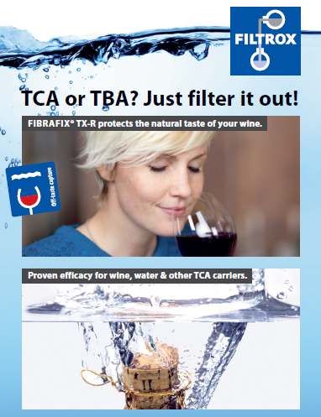
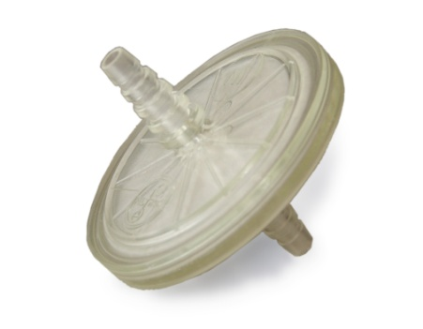
Наличен с различен дизайн

Slide 45

FILTROX FIBRAFIX® TX-R
До днес сме третирали/спасили повече от
10.0 мил.литра вино по целия свят с FIBRAFIX® TX-R
Thank you for your attention !

Slide 46
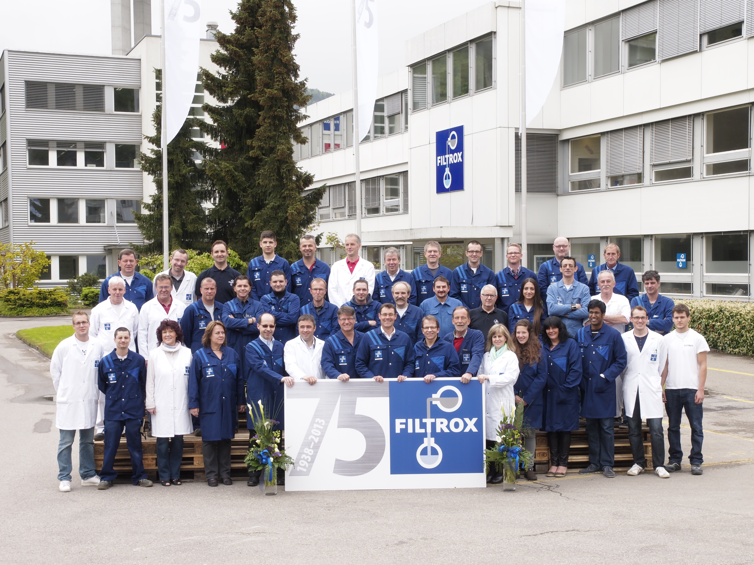
Позволете ни да Ви помогнем със задачата да филрирате!

